Slide 1
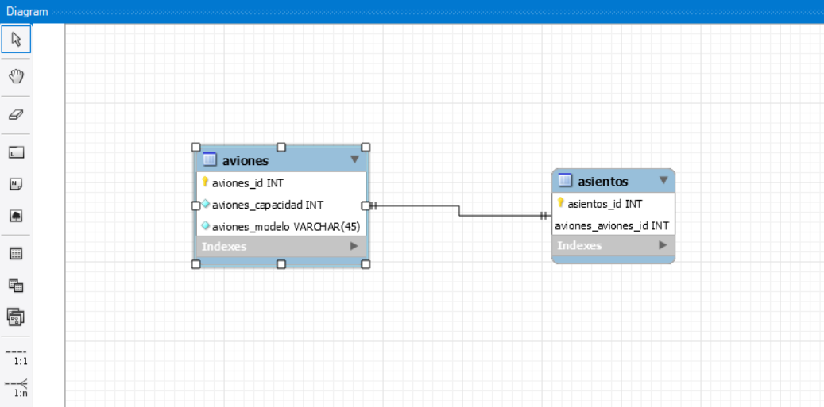
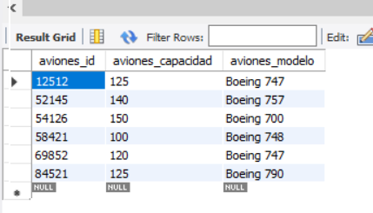
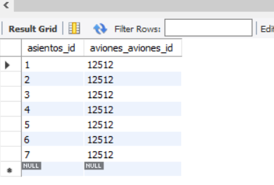
Ejercicio 1 - Aviones

Slide 2
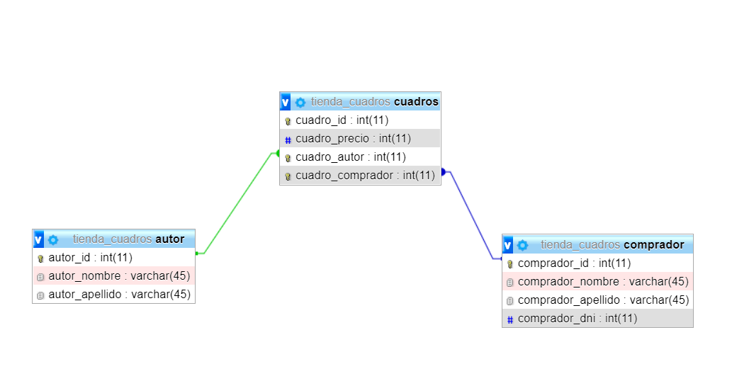



Ejercicio 2 – Tienda de cuadros

Slide 3




Ejercicio 3 – Stube

Slide 4
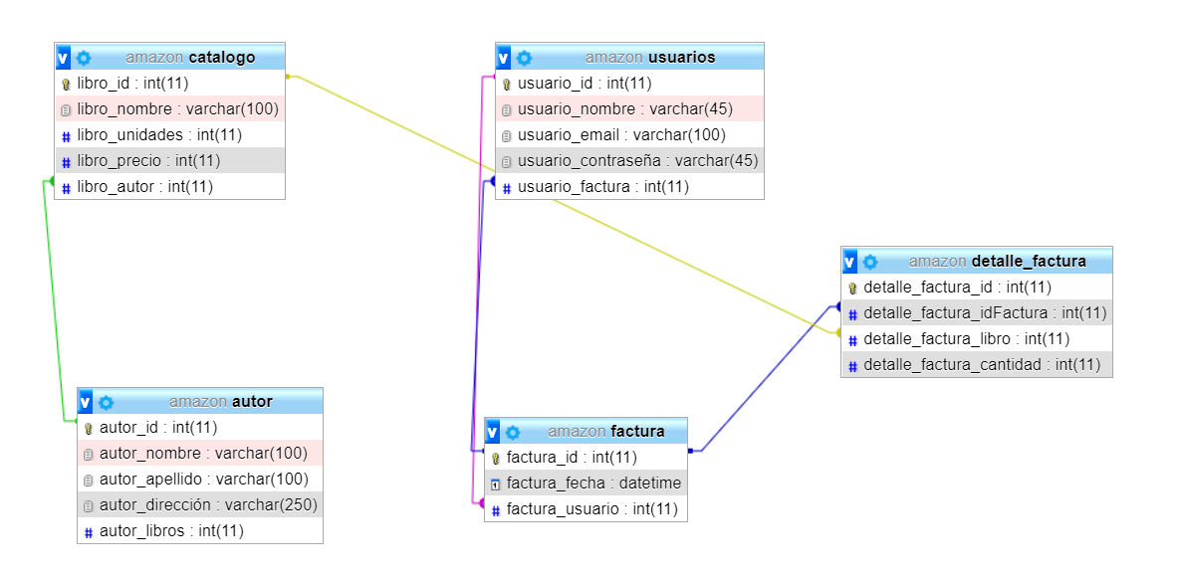

Ejercicio 4 – Amazon

Slide 5


Ejercicio 4 – Amazon

Slide 6


Ejercicio 4 – Amazon

Slide 7


Ejercicio 5 – Xarxa Social

Slide 8


Ejercicio 5 – Xarxa Social

Slide 9
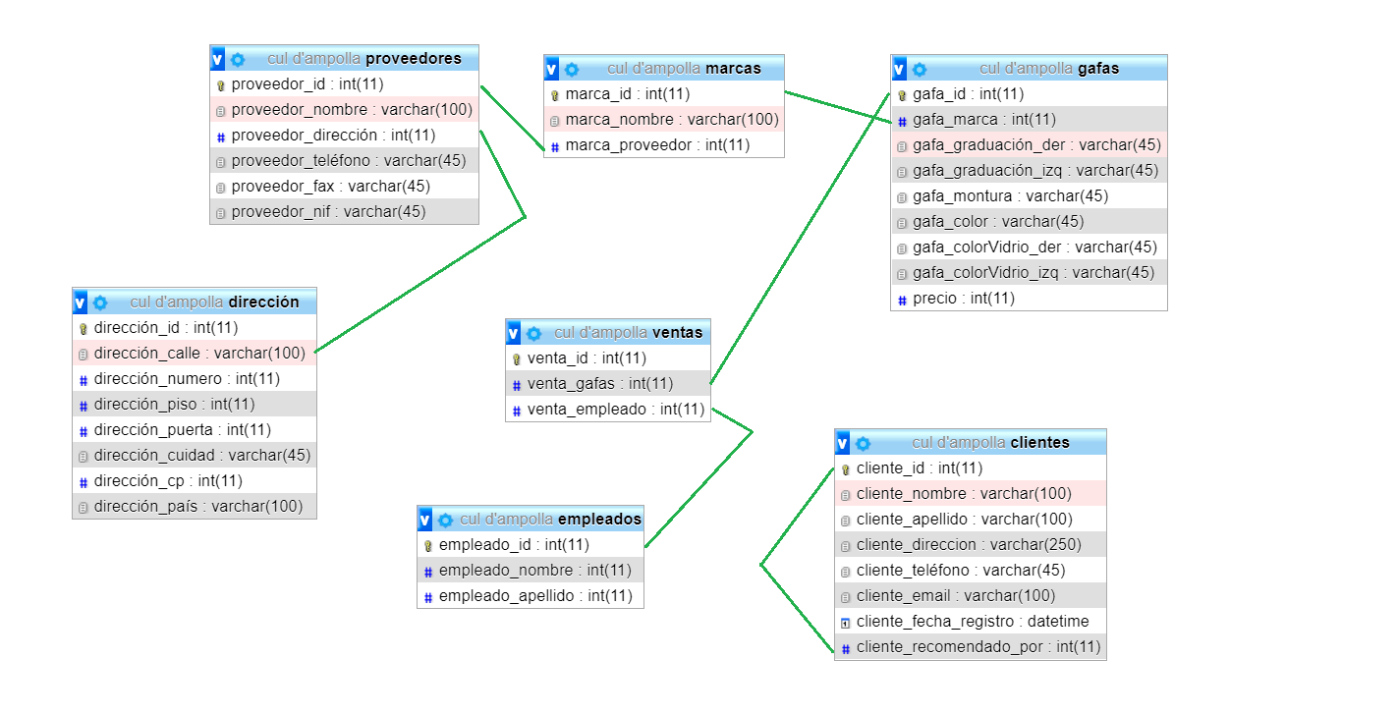
Ejercicio 6 – Cull d’ampolla

